Slide 1

«ГЕРОИ
Великой отечественной войны
1812 года»

Slide 2
Отечественная война 1812 года - одна из самых важных страниц в истории России. Об этом событии написано немало трудов, снято множество фильмов, создано огромное количество произведений искусства на тему этой войны. И все знают об основных фактах данного события - о вторжении Наполеона, о Бородинской битве, о сдаче французам Москвы, о бегстве Великой армии из России. Но сегодня, мы хотим рассказать о Великих полководцах 1812 года, которые, не являясь русскими по происхождению, не жалели своей жизни в спасении Российского государства.

Slide 3
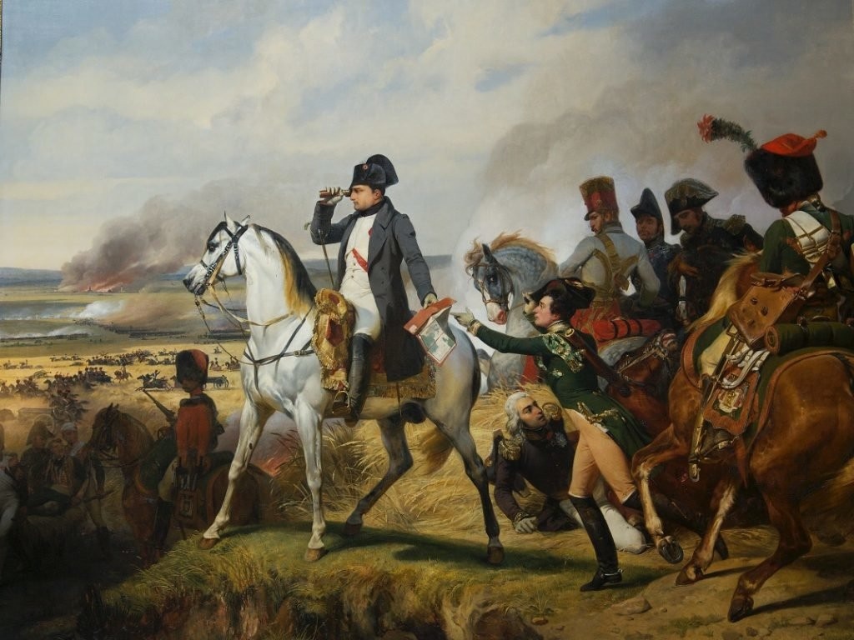

Slide 4
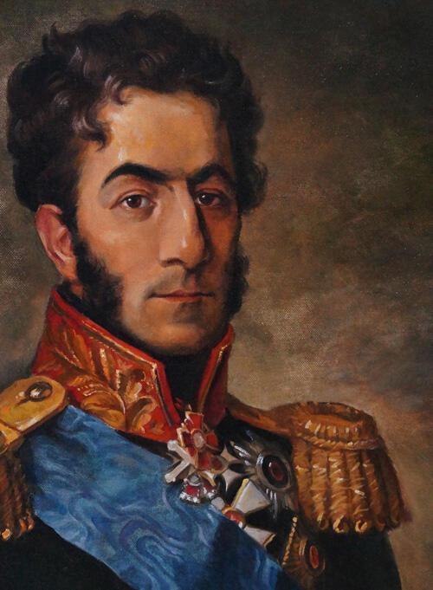
Петр Иванович Багратион
(1769— 1812)

Slide 5
Князь Пётр Иванович Багратион (1769— 1812)
из древнего грузинского рода, служил в русской армии с 17 лет. Принимал участие в Русско-турецкой войне (1787-1792), а в 1797 году он стал командиром 6-го егерского полка и вскоре получил чин полковника. Еще через 2 года - чин генерал-майора.
В том же 1799 году Багратион принимает участие в Итальянском и Швейцарском походах А.В. Суворова и командует авангардом союзной армии. Именно тогда Багратион прославился как превосходный генерал, умело сочетавший стратегию и тактику.
Во время Отечественной войны 1812 года Багратион особенно отличился в Бородинском сражении. Его части отразили все атаки армии Наполеона. Сам же генерал Петр Иванович Багратион был ранен в этом сражении и через 17 дней – (12) 24 сентября 1812 года он скончался от гангрены.

Slide 6
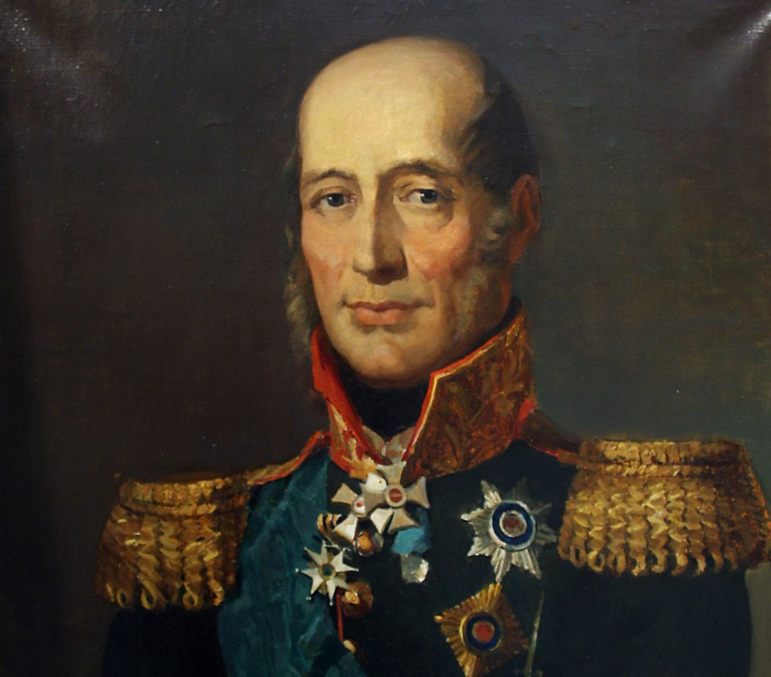
Михаил Богданович
Барклай-де-толли
(1761—1818)

Slide 7
Михаил Богданович Барклай де Толли (1761—1818)
— выходец из обрусевшего шотландского рода.
Он начал службу в России с 15 лет, воевал под Очаковом в 1788 г., сражался под Аустерлицем, был ранен при Прейсиш-Эйлау, в русско-шведской войне 1808—1809 гг. отняв у шведов Финляндию и был назначен её генерал-губернатором.
В 1810 г. Александр I, ценя заслуги Барклая, назначил его военным министром. На этом посту Барклай подготовил армию к войне.
Как полководец Барклай-де-Толли принадлежит к школе передового военного искусства начала 19 века. Прослужив в армии несколько лет в нижних чинах, он воспитывал в офицерах уважительное отношение к солдатам, их человеческому достоинству и воинскому званию.
Боевое крещение получил в ходе Русско-турецкой войны (1787-1791). Ему довелось участвовать в осаде и штурме османской крепости Очаков. Во время Русско-шведской войны (1788-1790) Барклай-де-Толли проявил себя как способный командир. Польскую войну, в которой он показал себя мастером маневров в ходе боевых действий, закончил подполковником.
В войне 1812 года он особенно отличился в Бородинском сражении .
Умер в 1818 году на от полученных ран Великой Отечественной войны 1812 года

Slide 8
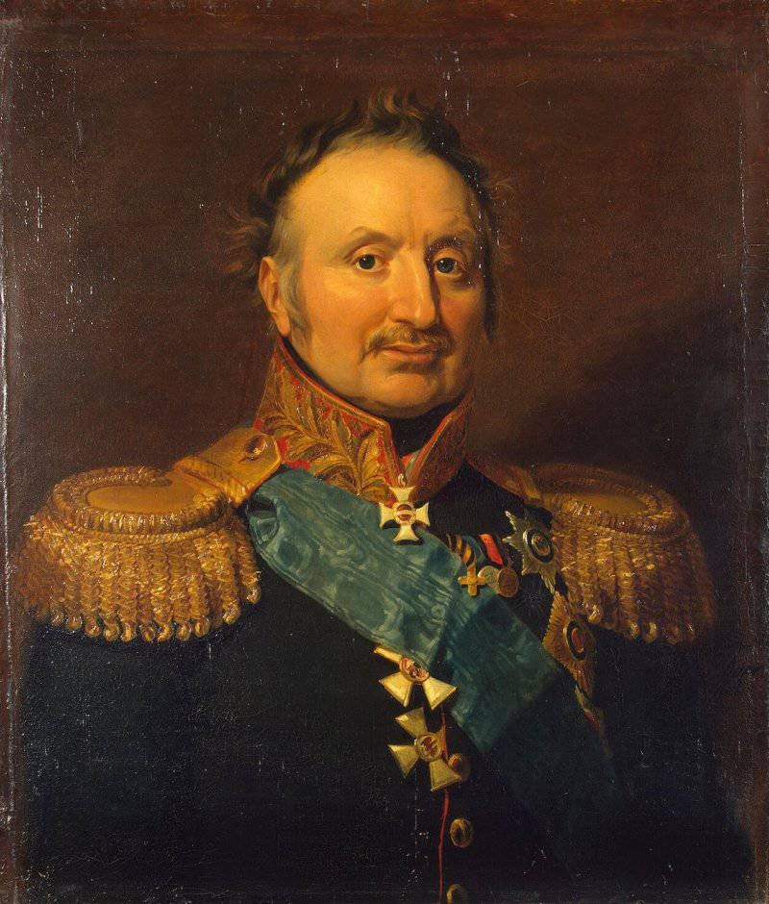
Петр Христианович Витгенштейн
(1769— 1812)

Slide 9
Пётр Христианович Витгенштейн (1768—1843) происходил из знатного прусского рода, жившего в России с середины XVIII в. В 1805 г.
Начало Отечественной войны 1812 года Петр Витгенштейн встретил в должности командира 1-го отдельного пехотного корпуса, прикрывавшего петербургское направление. В последующих сражениях с французами он был дважды ранен.
В конце 1812 года - начале 1813 года Петр Витгенштейн руководил боевыми действиями русских войск в Восточной Пруссии.
В 1813 году войска под его командованием заняли Берлин, а после смерти Михаила Кутузова в апреле 1813 года Петр Витгенштейн занял его место главнокомандующего союзной русско-прусской армией в Германии.
Скончался 11 июня (30 мая по старому стилю) 1843 года в городе Львове (ныне Украина).

Slide 10
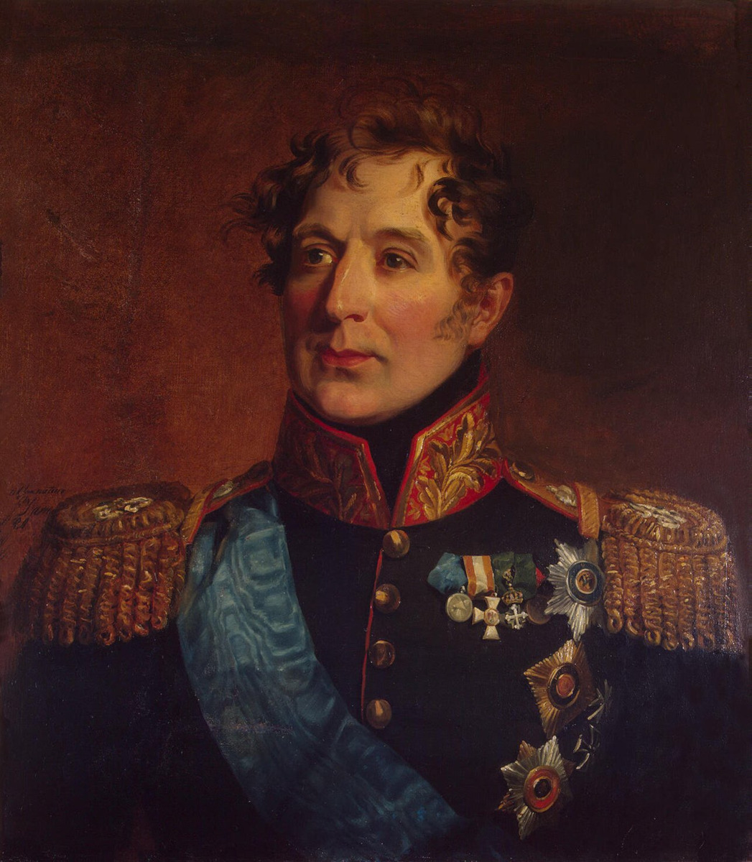
Михаил Андреевич Милорадович (1771—1825)

Slide 11
Милорадович происходил из знатного сербского рода Милорадовичей-Храбреновичей, перебравшегося в Россию ещё при Петре I. Отец Михаила Андреевича, генерал Андрей Степанович Милорадович, был одно время наместником всей Малороссии.
В Бородинском сражении он командовал правым крылом I армии Барклая-де-Толли, успешно отбив все атаки французов. Затем возглавил арьергард и сумел на глазах у Мюрата (руководившего авангардом французских войск) организовать беспрепятственное продвижение русской армии через Москву. На переговорах с французским маршалом он четко заявил: «В противном случае, я буду драться за каждый дом и улицу и оставлю вам Москву в развалинах».
При переходе русских войск на старую Калужскую дорогу арьергард Милорадовича своими энергичными ударами по противнику, неожиданными и хитроумными перемещениями обеспечил скрытное проведение этого стратегического маневра. В горячих боях и стычках он не раз заставлял отступать рвавшиеся вперед французские части.
Боевой генерал Милорадович навсегда остался примером беззаветного служения России, а его неожиданная смерть от рук декабристов стала горьким упреком россиянам за внутренние распри.

Slide 12
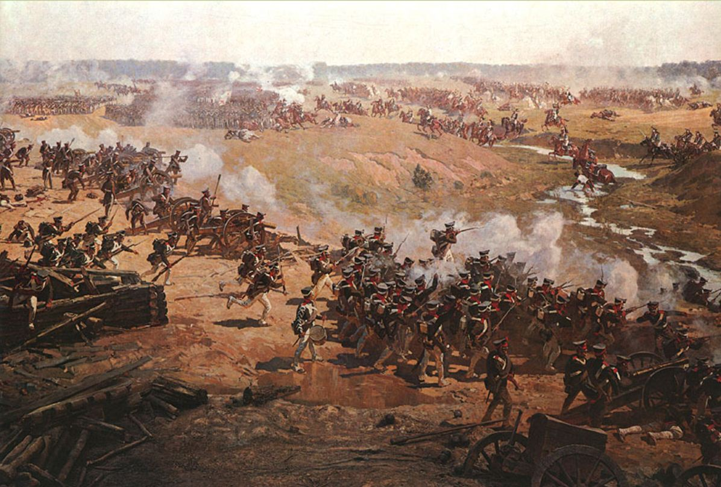

Slide 13
Более 200 лет прошло с победы в Отечественной войне 1812 года, но она до сих пор остается примером мужества и героизма нашего народа. Послевоенные поколения гордились этой победой так же, как гордимся мы победой в Великой Отечественной войне. И мы, наверное, должны не забывать и о той войне, которая была в далеком 1812 году.

Slide 14
